Slide 1



PHÒNG GD & ĐT LONG BIÊN
TRƯỜNG TIỂU HỌC PHÚC LỢI
TOÁN 2
BÀI 46 : KHỐI TRỤ, KHỐI CẦU
(TIẾT 1)

Slide 2

Khởi động

Slide 3





THỢ SĂN HẠT DẺ

Slide 4







A
B
10
5
C
D
15
25

Slide 5



Sai mất rồi!!!

Slide 6




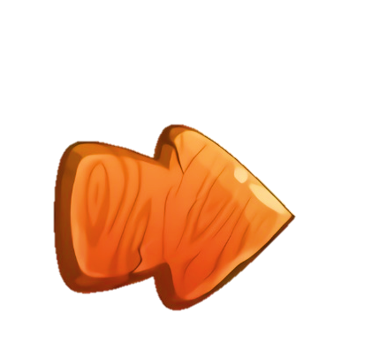
Đúng rồi!
+1

Slide 7
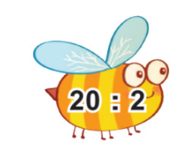
A
B
８
９
C
D
７
１０

Slide 8
Sai mất rồi!!!

Slide 9
Đúng rồi!
+1

Slide 10

A
B
９
８
C
D
１０
１５

Slide 11
Sai mất rồi!!!

Slide 12
Đúng rồi!
+1

Slide 13

A
B
１
３
C
D
４
２

Slide 14
Sai mất rồi!!!

Slide 15
Đúng rồi!
+1

Slide 16






NO BỤNG RỒI!!!

Slide 17

CHỦ ĐỀ 8
  Phép nhân, phép chia
BÀI 46: KHỐI TRỤ, KHỐI CẦU

Slide 18

Thứ ba ngày 22 tháng 2 năm 2022
TǨn
Bài 46: Khối trụ, khối cầu (tiết 1)

Slide 19




YÊU CẦU CẦN ĐẠT
Nhận dạng được khối trụ, khối cầu
Notes:
Thầy cô gõ mục tiêu theo bài giảng của mình vào ô text

Slide 20
KHÁM PHÁ

Slide 21



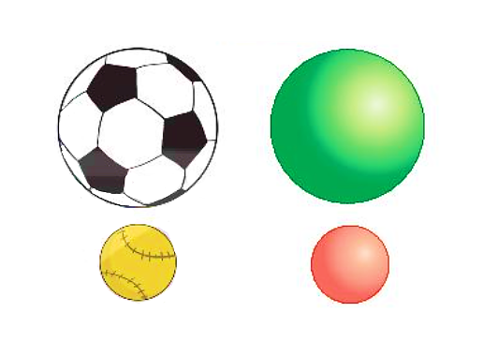
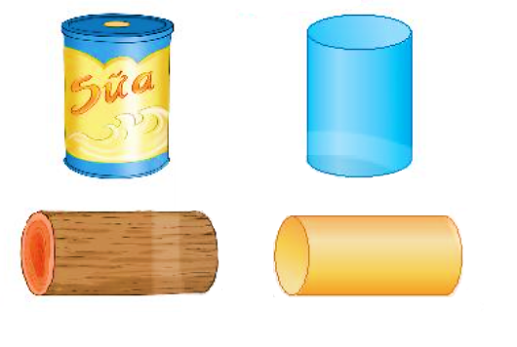
Khối trụ
Khối cầu

Slide 22

HOẠT ĐỘNG

Slide 23

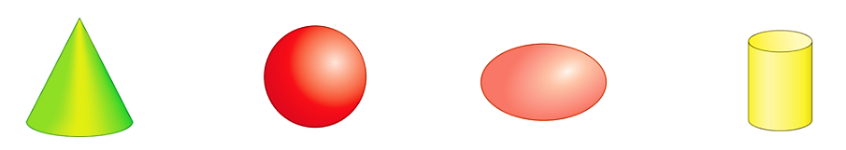
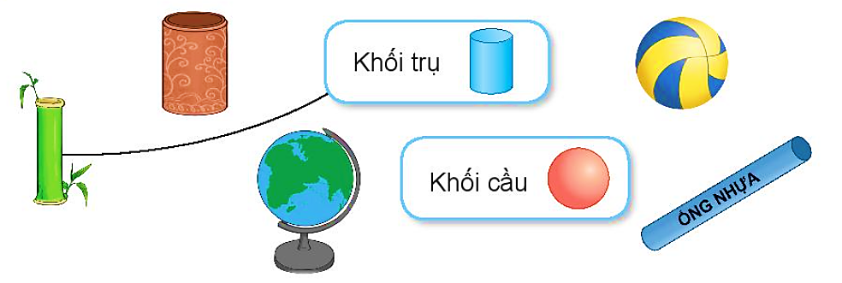
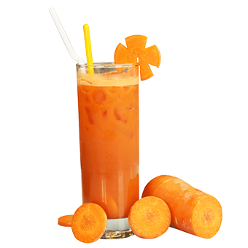
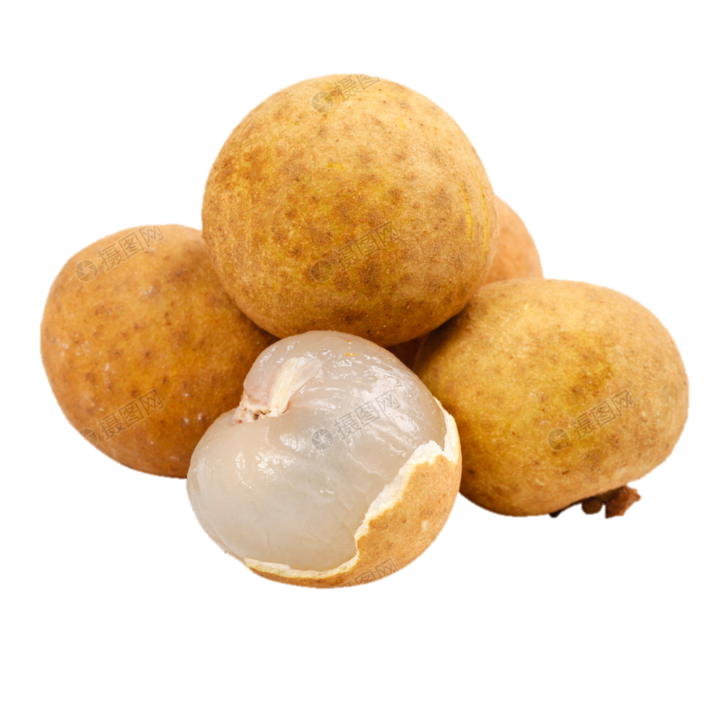

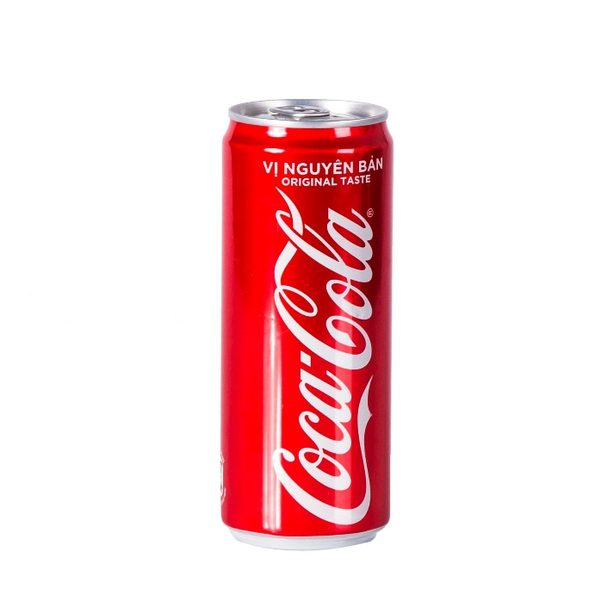
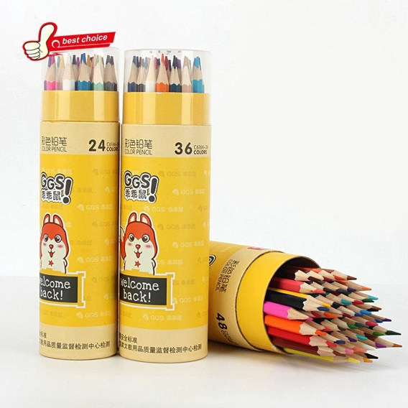
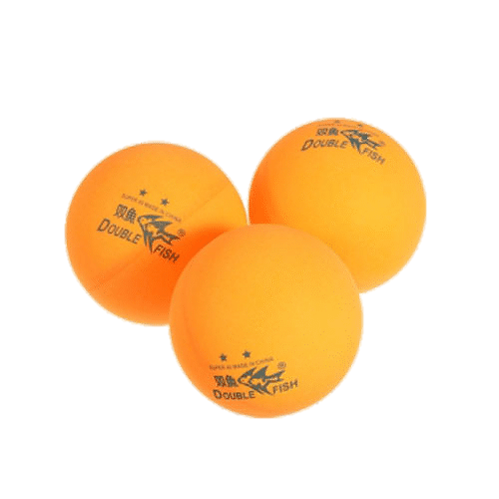
1
Hình nào là khối trụ? Hình nào là khối cầu?
Khối cầu
Khối trụ
A.
B.
C.
D.
2
a) Mỗi vật sau có dạng khối gì?
b) Hãy nêu tên một số đồ vật có dạng khối trụ hoặc khối cầu mà em biết.
Khối trụ
Khối cầu

Slide 24



3
Quan sát tranh rồi chỉ ra hình có dạng khối trụ, hình có dạng khối cầu.
Khối cầu
Khối trụ

Slide 25
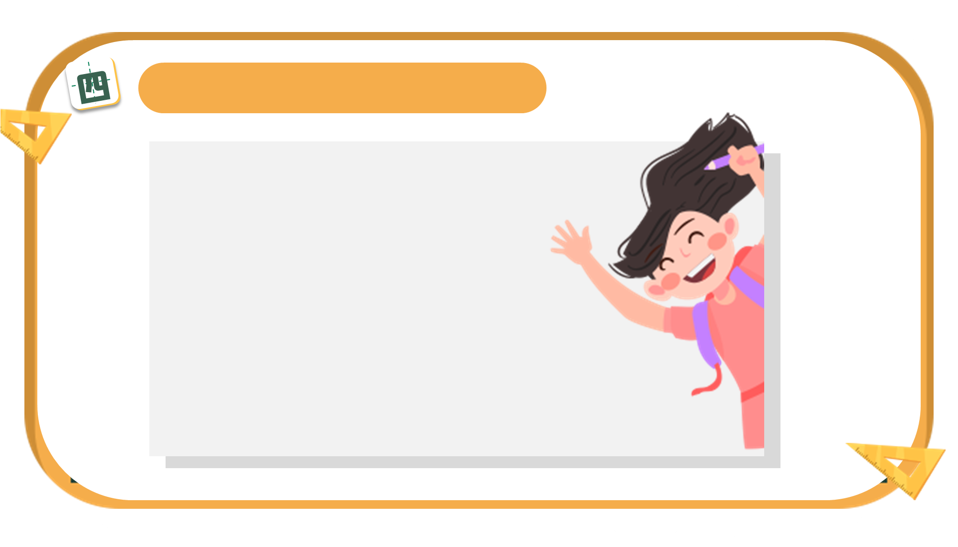
HOẠT ĐỘNG TIẾP NỐI
-Tìm thêm một số vật, đồ dùng có dạng khối trụ, khối cầu
-Chuẩn bị bài 46: Khối trụ, khối cầu Tiết 2

Slide 26
CỦNG CỐ KIẾN THỨC

